Slide 1
Sistemas embebidos de tiempo real INTEGRITY

Slide 2

1.Introducción:
Integrity es un sistema operativo en tiempo real que garantiza la ejecución de tareas en plazos determinados y predecibles, con un enfoque destacado en la seguridad. Desarrollado por Green Hills Software, este sistema es ideal para aplicaciones críticas en términos de seguridad y puede implementar estrategias de tolerancia a fallos para garantizar la continuidad de la operación incluso en presencia de fallos. Su uso se extiende a industrias donde la confiabilidad, la seguridad y la capacidad de respuesta en tiempo real son fundamentales. En esta presentación, explicaremos en detalle qué es Integrity, sus características clave y por qué es una elección destacada en el mundo de los sistemas embebidos críticos.

Slide 3
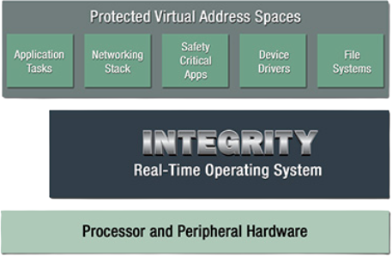
2.Integridad de particiones garantizada en el dominio del espacio y del tiempo
Integrity permite asignar cantidades fijas de tiempo de CPU y memoria a cada proceso. Estas cantidades asignadas estarán disponibles independientemente del comportamiento del resto de los procesos.
Integrity garantiza que si una aplicación, ejecutándose en una de sus particiones (Protected Virtual Address Spaces), falla por cualquier razón (interna o externa), el resto de las aplicaciones no va a verse afectadas. Esto nos permite certificar aplicaciones de distinta criticidad en un mismo equipo.
Librerías típicas como la pila de comunicaciones (TCP/IP, USB), los sistemas de ficheros e incluso los drivers de dispositivos se ejecutan en particiones separadas entre sí y separadas del núcleo del sistema operativo.

Slide 4
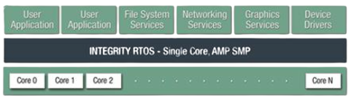
3.Soporte de arquitecturas multi-core certificables
Integrity soporta arquitecturas multi-core de tipo Multiprocesador Asimétrico (AMP) y Multiprocesador Simétrico (SMP) optimizadas para uso en entornos embebidos de tiempo real.Se puede configurar la asignación de aplicaciones a cores con un kernel dedicado y un área de memoria dedicada. También se puede configurar la ejecución de “n” tareas de prioridad alta en “n” cores para facilitar el determinismo.
El kernel de Integrity nunca inhibe ninguna interrupción.
Las rutinas de servicio de interrupciones se ejecutan con una latencia mínima. Integrity puede responder ante eventos en cuestión de nanosegundos

Slide 5
4. Soporte de virtualización segura
Integrity Multivisor proporciona funcionalidad de virtualización con la que se permite ejecutar distintos sistemas operativos en un mismo hardware.
En los procesadores que soportan aceleración de tipo hypervisor, tales como Intel VT-x/d, ARM VE, Integrity soporta virtualización plena por la cual no se requiere realizar ningún cambio en el sistema operativo huesped.
Integrity Multivisor puede asignar sistemas operativos huéspedes a cores o distribuir la carga de trabajo entre ellos.

Slide 6
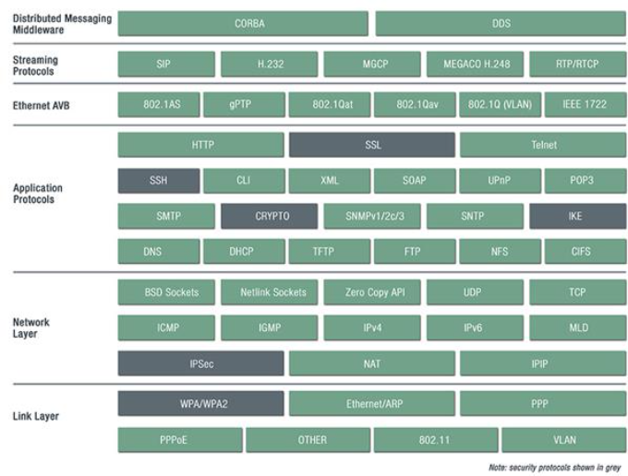
5. Soporte de aplicaciones externas ("Middleware")
Green Hills proporciona aplicaciones básicas para Integrity, tales como protocolos de comunicaciones TCP/IP y USB, sistemas de ficheros, correo electrónico, etc. También se proporcionan librerías criptográficas para el desarrollo de aplicaciones de seguridad extremo a extremo: protocolos TLS/SSL, SSH, IPSec/IKE, Device Lifecycle Management agent, secure boot, etc.
Adicionalmente, existen múltiples fabricantes que ofrecen aplicaciones externas para Integrity.

Slide 7
6. Soluciones de Networking
SOFTWARE DE COMUNICACIONES
Green Hill Software proporciona un conjunto completo y escalable de soluciones de red integradas que admiten una amplia gama de dispositivos conectados a la red, desde aquellos que requieren conectividad IPv4 básica hasta aquellos que exigen una seguridad de red integral y sólida y una funcionalidad de enrutamiento avanzada.
La solución de redes Green Hills se desarrolló desde cero para abordar los requisitos de los sistemas integrados en los sectores automotriz , de consumo , aeroespacial y de defensa , así como de redes y telecomunicaciones. El conjunto de características escalables y su tamaño se pueden configurar para admitir dispositivos desde nodos de IoT hasta enrutadores de clase empresarial. Nuestra solución de red se integra perfectamente con los sistemas operativos en tiempo real µ-velOSity , INTEGRITY e INTEGRITY-178 , así como con el entorno de desarrollo MULTI .

Slide 8
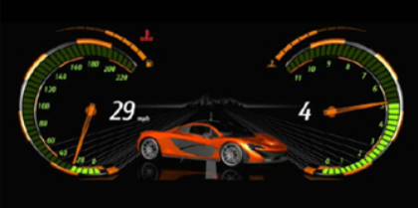
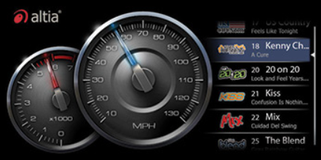
7. Soluciones gráficas y de vídeo para INTEGRITY
Altia, Inc. proporciona un generador de código gráfico y GUI para crear interfaces gráficas de usuario 2D para pantallas táctiles y pantallas LCD, mientras que requiere una huella de memoria mínima. Los gráficos tridimensionales, incluyendo OpenGL y los controladores aceleradores de gráficos altamente sintonizados para pantallas de próxima generación, también están integrados con INTEGRITY.

Slide 9
8. Conclusión:
En conclusión, los sistemas embebidos tipo Integrity de Green Hills Software son fundamentales en el mundo de la tecnología, especialmente en aplicaciones críticas en términos de seguridad y tiempo real. Hemos explorado las características clave de Integrity, como su capacidad de proporcionar un entorno de tiempo real, su enfoque en la seguridad y la separación de tareas, así como su versatilidad en múltiples arquitecturas de procesadores.
La confiabilidad y la capacidad de respuesta son esenciales en aplicaciones como la automoción, la aeroespacial, la medicina y la defensa, y Integrity ha demostrado ser una elección sólida en estas áreas. Su enfoque en la seguridad y su capacidad de tolerancia a fallos hacen que sea una opción de confianza para entornos críticos.
A medida que avanzamos en un mundo cada vez más tecnológico, Integrity seguirá desempeñando un papel importante en el desarrollo de sistemas embebidos críticos. Siempre es importante mantenerse actualizado con las últimas innovaciones y desarrollos en este campo.

